Slide 1

以开源之道·见致远之志
开源生态大会暨PostgreSQL高峰论坛
PG在云环境下的
CG内存管理

Slide 2


以开源之道·见致远之志
开源生态大会暨PostgreSQL高峰论坛
0 1
CGROUP资源管理
目录
0 2
pages计算
CONTENTS
0 3
大页的管理
0 4
内存故障模型

Slide 3

以开源之道·见致远之志
开源生态大会暨PostgreSQL高峰论坛
CGOUOP
资源管理

Slide 4
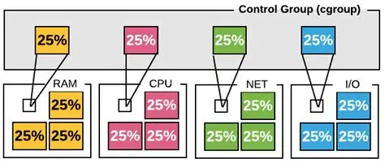
以开源之道·见致远之志
开源生态大会暨PostgreSQL高峰论坛
CGROUP管理内存和cpu资源
什么是CGROUP？
Cgroup（控制组）是 Linux 内核提供的进程组资源管理机制，用于对一组进程的 CPU 时间、物理内存页面、IO、网络等资源进行配额限制、隔离与使用统计。
CGROUP使用非常广泛，容器也是用的cgroup来管理资源的。对于PostgreSQL来说，无论是不是容器管理，都可以用CGROUP来管理资源，这也是云厂商的常见做法。
CGROUP对CPU和内存的管理
CGROUP可以管理和观察CPU、内存等等
- 对于CPU来说，最重要的是CPU的使用率
- 对于内存来说，可以管理/观察匿名页，文件页，swap，cache，共享内存，kernel mem的使用情况。每个memcg都有独立的LRU，CG内回收内存时相互不影响。

Slide 5
以开源之道·见致远之志
开源生态大会暨PostgreSQL高峰论坛
CGROUP管理cpu和内存资源的区别
内存必须通过复用和回收来管理，一个任务的工作内存是真实占用的不可被其他任务使用的；CPU通过时间分配来管理，其他任务或cg组可以用到
内存需要即时可用，CPU通过时间片轮转，时间可以分散
CPU control的核心是时间分配；Memory Control的核心是page计数
1个任务可以申请很多cpu工作，达到cg cpu上限可延长执行时间来处理，但是这个任务占用的内存是工作内存，一个任务使用相同的物理内存，达到上限只有回收。
另外，Memory Control的核心是page计数，也就是说不是物理page分这些就是这些，这次申请的内存使用完后释放回free，下次申请基本上不会是同一个物理page

Slide 6
以开源之道·见致远之志
开源生态大会暨PostgreSQL高峰论坛
云服务器上的共享主机
超卖
不超卖
CG7
CG6
CG6
CG5
CG5
CG4
CG4
CG3
CG3
CG2
CG2
CG1
CG1

Slide 7
以开源之道·见致远之志
开源生态大会暨PostgreSQL高峰论坛
PG在OS上的内存结构
pagecache
CGROUP
私有内存
共享内存
RSS常驻内存

Slide 8
以开源之道·见致远之志
开源生态大会暨PostgreSQL高峰论坛
共享云主机上的double buffer PG
RSS7
cache7
cache7
CG7
cache6
RSS6
cache6
CG6
CG5
cache3
CG4
cache2
RSS3
cache3
CG3
cache1
RSS2
cache2
CG2
RSS1
RSS7
cache1
RSS6
CG1
RSS3
RSS2
RSS1

Slide 9
以开源之道·见致远之志
开源生态大会暨PostgreSQL高峰论坛
共享云主机上的double buffer PG
cache7-free
cache7-free
cache7-used
cache6-free
cache6-free
cache3-free
cache6-used
cache2-free
cache1-free
cache7-used
cache3-free
cache6-used
cache3-used
cache2-free
cache2-used
cache3-used
cache1-free
cache2-used
cache1-used
cache1-used
RSS7
RSS7
RSS6
RSS6
RSS3
RSS3
RSS2
RSS2
RSS1
RSS1

Slide 10
以开源之道·见致远之志
开源生态大会暨PostgreSQL高峰论坛
共享云主机上的double buffer PG
cache7-free
主机层内存回收
cache6-free
cache7-used
cache7-free
cache6-used
cache6-free
cache3-free
cache2-free
cache1-free
cache7-used
cache3-used
cache6-used
cache2-used
cache3-used
cache2-used
cache1-used
cache1-used
RSS7
RSS7
RSS6
RSS6
RSS3
RSS3
RSS2
RSS2
RSS1
RSS1

Slide 11
以开源之道·见致远之志
开源生态大会暨PostgreSQL高峰论坛
PAGES的计算

Slide 12
以开源之道·见致远之志
开源生态大会暨PostgreSQL高峰论坛
CGROUP内存中观测文件
只读 | memory.stat | 重要，是主要的内存使用情况接口文件，有很多指标，后面单独分析
只读 | memory.usage_in_bytes | usage_in_bytes is affected by the method and doesn't show 'exact' value of memory。不建议使用该文件查看cgroup的内存使用情况
只读 | memory.failcnt | 内存使用量超过memory.limit_in_bytes的次数，累计值
读写 | memory.max_usage_in_bytes | cgroup使用峰值，属于观察指标

Slide 13
以开源之道·见致远之志
开源生态大会暨PostgreSQL高峰论坛
CGROUP内存中管理文件
读写 | cgroup.procs | 用于管理当前 cgroup 中的 进程组（进程 ID，PID）。对于多进程的pg来说，就是把pg的所有进程，包括管理进程和backend都写入procs文件
读写 | memory.limit_in_bytes | cgroup内存上限
读写 | memory.soft_limit_in_bytes | 优先回收的部分，约等价于v2的memory.low
读写 | memory.oom_control | oom_kill_disable 0启用OOM killer（默认），1禁用 oom under_oom 是否处于OOM状态，0为不是
读写 | memory.swappiness | cg级别的swappiness

Slide 14
以开源之道·见致远之志
开源生态大会暨PostgreSQL高峰论坛
memory.stat文件
示例：一个PG库，shared_memory_type=mmap，shared_buffers=64，clients 800个左右，running
stat如下：
cache 345587761152 #page cache！！！
rss 27332608 #匿名和swap cache内存大小，注意，跟OS的进程rss不同，这里明显不包含PG的共享内存
rss_huge 0 #of bytes of anonymous transparent hugepages，注意是透明大页
mapped_file 61491769344 # 文件共享内存大小，这里包含pg的共享内存
swap 0 # swap分区上的
pgpgin 389395357 # rss+cache的charge pages
pgpgout 305016672 # rss+cache的uncharge pages
inactive_anon 165728256 # anonymous and swap cache memory on inactive LRU
active_anon 61549518848 # anonymous and swap cache memory on active LRU list
inactive_file 138240962560 # file-backed on inactive LRU list
active_file 145658613760 # file-backed memory on active LRU list
unevictable 0 # 无法回收的内存
total_xxx # hierarchical

Slide 15
以开源之道·见致远之志
开源生态大会暨PostgreSQL高峰论坛
pages的计算
粗略来看（不看swap）cache+rss=inactive_anon+active_anon+inactive_file+active_file。
这上面的值还挺绕的，cache+rss跟[in]active_anon/file也难有直接对应关系，再加上mapped_file这个共享内存不知道该算到哪去，容易算晕。结合各种文档和测试，手搓脚本计算：
#shared_buffers=2GB的库
shared_mem_mapped : 1.69063
shared_mem_anon : 1.69828
pagecache_cache : 5.94717
pagecache_cache-share : 4.25654
file_cache : 4.24889
anon_cache : 3.23096
total_used_rss+map : 3.2233
total_mem_file+rss+map: 7.47219
total_mem_rss+cache : 7.47984
total_mem_anon+file : 7.47984
hard_limit : 8
shared_mem_mapped= inactive_anon+active_anon-rss
cache-shared_mem_mapped=inactive_file+active_file
rss+mapped_file=inactive_anon+active_anon
inactive_file+active_file+rss+mapped_file=
inactive_file+active_file_inactive_anon+active_anon=
rss+cache

Slide 16
以开源之道·见致远之志
开源生态大会暨PostgreSQL高峰论坛
cgmem-cg rss和process rss的差异
#示例一个PG，shared_buffers= 64GB,所有pg进程的rss排序
ps -eo pid,ppid,rss,args |grep `cat $PGDATA/postmaster.pid|head -1`|sort -k3 -rn
97632 97627 61103720 postgres: lzlinst: checkpointer
97633 97627 59045152 postgres: lzlinst: background writer
97627 1 2322820 /paic/postgres/base/11.3/bin/postgres -D /paic/pg6888/data
97634 97627 17932 postgres: lzlinst: walwriter
97635 97627 2980 postgres: lzlinst: autovacuum launcher
97638 97627 2376 postgres: lzlinst: logical replication launcher
97630 97627 1592 postgres: lzlinst: logger
一般来说，pg rss值最多的是checkpointer和bgwriter进程，因为rss代表的真实使用的内存，含共享内存部分，这2个要刷shared buffer脏页的进程占用最多。也有查数据过多的backend也可能rss值较高，不过一般是抽数或者全表扫的慢sql导致。
postmaster为什么很少？
因为postmaster本身不需要做太多shared_buffer的操作，它只需要把共享内存的虚拟地址开辟下来，fork给其他进程用即可。

Slide 17
以开源之道·见致远之志
开源生态大会暨PostgreSQL高峰论坛
cgmem-cg rss和process rss的差异
$ cat /proc/97632/smaps |grep -A 3 "zero" #checkpointer
2b4fd87cf000-2b60a2143000 rw-s 00000000 00:04 15925397 /dev/zero (deleted)
Size: 70411728 kB
Rss: 61087812 kB
Pss: 31429895 kB
$ cat /proc/97633/smaps |grep -A 3 "zero" #bgwriter
2b4fd87cf000-2b60a2143000 rw-s 00000000 00:04 15925397 /dev/zero (deleted)
Size: 70411728 kB
Rss: 59043388 kB
Pss: 29394787 kB
$ cat /proc/97627/smaps |grep -A 3 "zero" #postmaster
2b4fd87cf000-2b60a2143000 rw-s 00000000 00:04 15925397 /dev/zero (deleted)
Size: 70411728 kB
Rss: 2318408 kB
Pss: 1741764 kB
pm的子进程的共享内存地址是相同的，rss就不一定了。
因为虚拟内存地址都是fork出来跟父进程是一致的，但RSS是实际使用的物理内存大小

Slide 18
以开源之道·见致远之志
开源生态大会暨PostgreSQL高峰论坛
cgmem-cg rss和process rss的差异
前面看到，ckpt和bgwrite的rss都有60GB了，但是，cgroup中的rss只有几十MB，远小于进程的rss
cat /sys/fs/cgroup/memory/lzlinst/memory.stat |egrep -w "rss|mapped_file"
rss 88997888 --80MB
mapped_file 52963262464 --50GB
pg共享内存没有在cgroup stat rss的统计中，cgroup的rss没有计算file page以及shared file page。cg把pg mmap的内存算成mapped_file。
观察sysv和大页的情况，pg的memory.stat相关指标总结：
stat中的rss不包含file map共享内存。观察来看，无论是mmap还是sysv，rss都不含pg的共享内存
同理，rss_huge也不含file map共享大页内存。实际上，即便开启大页，stat也不含pg的共享内存
无大页时，pg的共享内存（mmap or sysv）均统计在memory.stat mapped_file下；有大页时，不在stat中的任何指标中，包括rss_huge

Slide 19
以开源之道·见致远之志
开源生态大会暨PostgreSQL高峰论坛
cgmem-cg oom
怎么正确模拟oom？
一般来说，sharedbuffer=1/4的cg mem，那么在不计算私有内存的情况下，pagecache最大可以到3/4的cg mem。
一般来说，正常的业务私有内存占用不会很多，如果cg mem打满是可以从cg pagecache中回收内存的。
所以想要实现cg oom最好的办法是创建占用很多私有内存的会话；而不是加压读写数据，将cache填满打到cgroup memory.limit_in_bytes。

Slide 20
以开源之道·见致远之志
开源生态大会暨PostgreSQL高峰论坛
cgmem-cg oom
$ ps -eo user,ppid,pid,state,%cpu,%mem,stime,wchan:14,args,rss,vsz |grep `head -1 $PGDATA/postmaster.pid` |grep -v grep
postgres 19005 870 D 0.0 0.0 10:54 mem_cgroup_oom postgres: pg3ymhp2: lzluser 7216 2807460
postgres 19005 3417 S 0.0 0.0 10:55 pipe_wait postgres: pg3ymhp2: lzluser 22944 2808540
postgres 19005 13069 D 0.0 0.0 11:10 mem_cgroup_oom postgres: pg3ymhp2: lzluser 11944 2808348
postgres 19005 13104 D 0.0 0.0 11:10 mem_cgroup_oom postgres: pg3ymhp2: lzluser 12224 2808348
postgres 19005 14352 D 0.0 0.0 11:10 mem_cgroup_oom postgres: pg3ymhp2: lzluser 11680 2808348
cg memory.oom_control under_oom 1 --oom killer off
total_used_rss+map : 7.99789
total_mem_file+rss+map : 7.99789
total_mem_rss+cache : 8
total_mem_anon+file : 8
total_memsw : 8
hard_limit : 8

Slide 21
以开源之道·见致远之志
开源生态大会暨PostgreSQL高峰论坛
cgmem-cg oom
oom on
用户进程因为oom score高而被kill，发送的是kill -9，pg绝大部分进程奔溃，postmaster reset_shared()后自动拉起其他进程。mesage和dmesg都有out of memory相关信息：
pg log：server process (PID 236413) was terminated by signal 9: Killed","Failed process was running: select col1 from lzl1 union all
message/dmesg: lzlhost kernel: Memory cgroup out of memory: Kill process 236413 (postgres) score 497 or sacrifice child
cg oom on和off对于pg库管理上的区别：
on，cg oom killer会kill oom score高的进程，一般来说是用户进程
off，cg oom killer不会启动。pg进程会hang，当然也可能自己恢复，但pg的关键进程（如walwriter）可能因内存不足而跑崩，实例一样可能挂掉。
注意这里说的cg oom，不是vm oom。系统级的vm oom主要由系统级的vm overcommit机制来判断。

Slide 22
以开源之道·见致远之志
开源生态大会暨PostgreSQL高峰论坛
CGROUP V1缺什么
没有统计cg pagetable
没有统计cg slab
没有统计cg hugepage（hugepage是没有charge，还不是没有算进去）
没有统计cg异步、同步回收pages
cg rss与process rss统计口径不统一
shmem统计口径比较乱

Slide 23
以开源之道·见致远之志
开源生态大会暨PostgreSQL高峰论坛
CGROUP V2有什么
V2 Officially released in Linux 4.5 (March 2016)
v2 cg mem在管理上有如下优势：
相对v1，v2有更简单明了的层级管理
v1只有OOM kill or freeze，v2有更多手段控制内存大小(如memory.min/low/high)
v2更容易控制突刺负载
移除直接关闭cg oom killer的接口文件
增加memory_hugetlb_accounting
v2 cg mem在观测上有如下优势：
新增slab、pagetable、pgscank/pgsand/pgsteal、大页信息，这些都是v1没有的
更多具体特性相关的观测指标，比如sock 、vmalloc、透明大页、zswap压缩交换、swap_zero全零交换等
共享内存shmem和file_mapped指标分开

Slide 24
以开源之道·见致远之志
开源生态大会暨PostgreSQL高峰论坛
大页的管理

Slide 25
以开源之道·见致远之志
开源生态大会暨PostgreSQL高峰论坛
大页的优势？
大页对一些内存问题（内存碎片、CG内直接内存回收）有非常好的效果。
PG用大页的优势：
可以少许提升TPS
减少TLB刷新压力
极大的减少pagetable在主内存上的大小。这不仅减少了内存占用，在内存回收时也可更快的通过物理内存找到虚拟内存（pagetable是存映射的）
大页在物理上是连续的。连续的物理内存访问比不连续的物理内存访问更优
当使用大页时，page是直接映射的，不会使用多级的pte条目
非大页的共享内存理论上可能回收，但大页不会

Slide 26
以开源之道·见致远之志
开源生态大会暨PostgreSQL高峰论坛
大页多少合适
sharedbuffers=1/4 cgmem 似乎以成为行业标准，但是实际情况要复杂的多。理论上，把sharedbuffers调小可以增加一点pagecache，实际上略微增大了整个缓存大小，相反把sharedbuffers调大略微减小了整个缓存大小，但是提升了一定的sharedbuffer命中率。
很明显，sharedbuffers调大了不好，调小了也不好。sharedbuffers调太小，pg自己能工作的内存就太小了，相当于把内存管理工作扔给了OS，OS回收pagecache时对性能也会有影响；sharedbuffers调太大，不仅pagecache被挤占，还需要考虑pg sbs刷脏的影响，特别是写入较多的情况需要调整相应的bgwriter参数。
从粗糙的压测来看，一个建议值，至少比1/4 cgmem靠谱
不开大页，shared buffers=min(1/4 MEM,20GB)
开大页，shared buffers=min(1/4 MEM,60GB)

Slide 27
以开源之道·见致远之志
开源生态大会暨PostgreSQL高峰论坛
主机上的大页
无大页
大页
CACHE
CACHE
私有内存
私有内存
RSS
进程RSS
共享内存-非大页
共享内存-大页

Slide 28
以开源之道·见致远之志
开源生态大会暨PostgreSQL高峰论坛
主机上的大页-PG
非大页
大页
CACHE
CACHE
CG v1
CG v1
PG的内存
PG的内存
私有内存
私有内存
共享内存-大页
共享内存-大页

Slide 29
以开源之道·见致远之志
开源生态大会暨PostgreSQL高峰论坛
大页带来的管理问题
1. 监控，例如pages的计算，CG统计不到大页，RDS指标可能不像以前那么准确
2. 大页是随主机启动生效的，需要提前规划大小。更难的是如果不知道主机上要分配多少实例，分配什么类型的实例，怎么规划···
3.超卖怎么设置，大页分配后，除了SHARED BUFFER，其他都用不到大页。如果主机物理内存是云资源的基，这个基是否需要改变，调动算法是否需要改变

Slide 30
以开源之道·见致远之志
开源生态大会暨PostgreSQL高峰论坛
大页带来的管理问题
大页
大页
CACHE2
PG2
CG2
私有内存2
CACHE1
CACHE1
CG1
CG1
PG1
私有内存1
私有内存1
PG1
PG1 SBS
共享内存-大页
PG1 SBS
共享内存-大页
后续的实例分配不到大页，大页不足

Slide 31
以开源之道·见致远之志
开源生态大会暨PostgreSQL高峰论坛
大页带来的管理问题
大页
CACHE1
CG1
PG1
私有内存1
PG1 SBS
共享内存-大页1
共享内存-大页free
大页过大带来内存浪费

Slide 32
以开源之道·见致远之志
开源生态大会暨PostgreSQL高峰论坛
内存故障模型

Slide 33
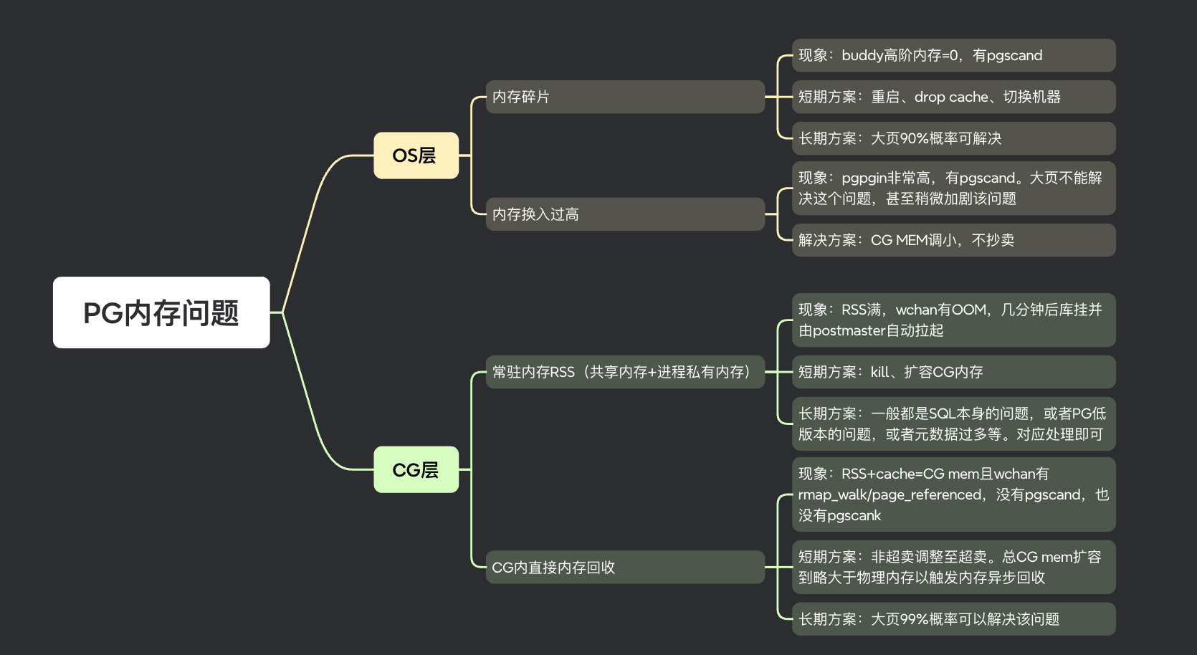
以开源之道·见致远之志
开源生态大会暨PostgreSQL高峰论坛

Slide 34
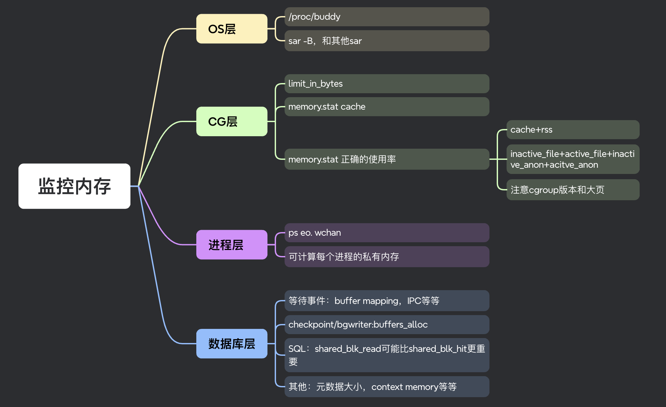
以开源之道·见致远之志
开源生态大会暨PostgreSQL高峰论坛

Slide 35
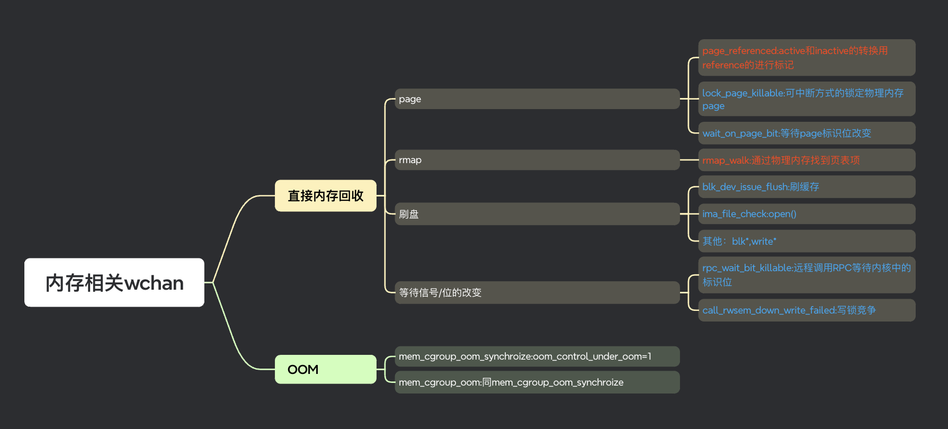
以开源之道·见致远之志
开源生态大会暨PostgreSQL高峰论坛

Slide 36
以开源之道·见致远之志
开源生态大会暨PostgreSQL高峰论坛
Thanks
谢谢

